Slide 1






LUẬN VĂN TỐT NGHIỆP NGÀNH KỸ THUẬT PHẦN MỀM
Xây dựng website
sàn giao dịch game Indie trực tuyến
tích hợp cộng đồng hỗ trợ nhà phát triển
Giảng viên hướng dẫn
Sinh viên thực hiện
ThS. GVC. Võ Huỳnh Trâm
Phạm Quang Thái
MSSV: B2012257
START

Slide 2






Nội dung
Giới thiệu
Đặc tả yêu cầu
Thiết kế
Kiểm thử và đánh giá
Kết quả đạt được và hướng phát triển
2

Slide 3



Game Indie là gì?
Là những trò chơi được phát triển và sản xuất bởi những nhóm nhỏ hoặc các cá nhân
Không có sự đầu tư lớn về kinh phí cũng như là truyền thông
Game indie thường sẽ có rất nhiều phong cách thể hiện khác nhau
Stardew Valley (2016)
Inside (2016)
3
Notes:
Game indie là trò chơi điện tử độc lập (tiếng Anh là Independent video games). Là những trò chơi được phát triển và sản xuất bởi những nhóm nhỏ hoặc các cá nhân, mà không có sự đầu tư lớn về kinh phí cũng như là truyền thông từ các hãng sản xuất trò chơi điện tử lớn trên thế giới.
Các game indie thường sẽ có rất nhiều phong cách thể hiện khác nhau, vì chúng không quá tập trung nhiều vào việc thu hồi lợi nhuận từ các chi phí sản xuất. Các nhà phát triển game indie sẽ không cần quá nhiều chi phí để cho ra mắt một tựa game của họ.

Slide 4
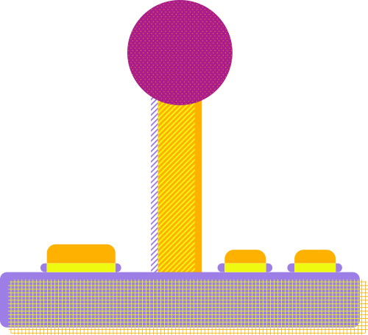

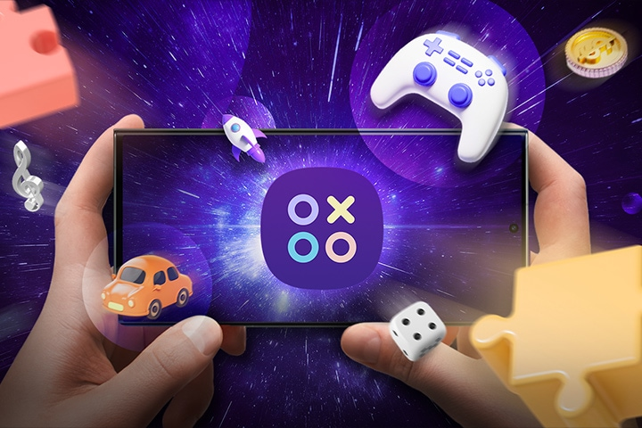
Đặt vấn đề
Nhu cầu giải trí tăng do áp lực từ học tập và công việc.
Sự phát triển mạnh mẽ của cộng đồng game Indie tại Việt Nam.
Lập trình viên cần một nền tảng để quảng bá và mua bán các dự án của mình.
4
Notes:
Trong xã hội hiện đại ngày nay, mọi người đang ngày càng có nhiều áp lực trong công việc và học tập. Kéo theo nhu cầu giải trí ngày càng tăng.

Slide 5




Lịch sử giải quyết vấn đề
Ngoài nước
Được phát hành vào tháng 3 năm 2013 bởi Leaf Corcoran
Nền tảng cung cấp game Indie, tài nguyên phát triển game (2d art, character design, map, soundtrack, …)
Hổ trợ nhiều tính năng hữu ích cho nhà phát triển game.
Người dùng có thể tổ chức Game Jam.
Nền tảng phân phối trò chơi số lớn nhất trên thế giới
Được phát triển và duy trì bởi Valve Corporation
Đa dạng thể lại trò chơi
5

Slide 6

Lịch sử giải quyết vấn đề
Trong nước
Là website phân phối sản phẩm về Game bản quyền, Phần mềm, tiện ích hàng đầu Việt Nam.
Đa dạng sản phẩm từ trò chơi, phần mềm, key, tài khoản premium của các nền tảng lớn.
6

Slide 7

Mục tiêu
Tổng quát:
Nghiên cứu xây dựng website sàn giao dịch trực tuyến chuyên về các sản phẩm game Indie.
Cụ thể:
Giúp người chơi dễ dàng tìm kiếm các tựa game Indie hay
Giúp nhà phát triển mang sản phẩm của mình đến với cộng đồng
Phát triển cộng đồng người chơi game Indie tại Việt Nam
Xây dựng một môi trường học lập trình hiệu quả
7

Slide 8




Hướng giải quyết
Tìm hiểu cách hoạt động của một sàn giao dịch trực tuyến.
Nghiên cứu và sử dụng ExpressJS và HandlebarsJS vào đề tài.
Tìm hiểu mô hình MVC trong lập trình Backend
8

Slide 9
Các yêu cầu chức năng
Phục vụ 2 nhóm người sử dụng: người dùng và quản trị viên
Cung cấp các chức năng của một sàn giao dịch trực tuyến: đăng bán, mua hàng, thanh toán trực tuyến, xuất hoá đơn, thống kê, …
Tích hợp diễn đàn cho phép đăng bài viết và thảo luận.
8

Slide 10
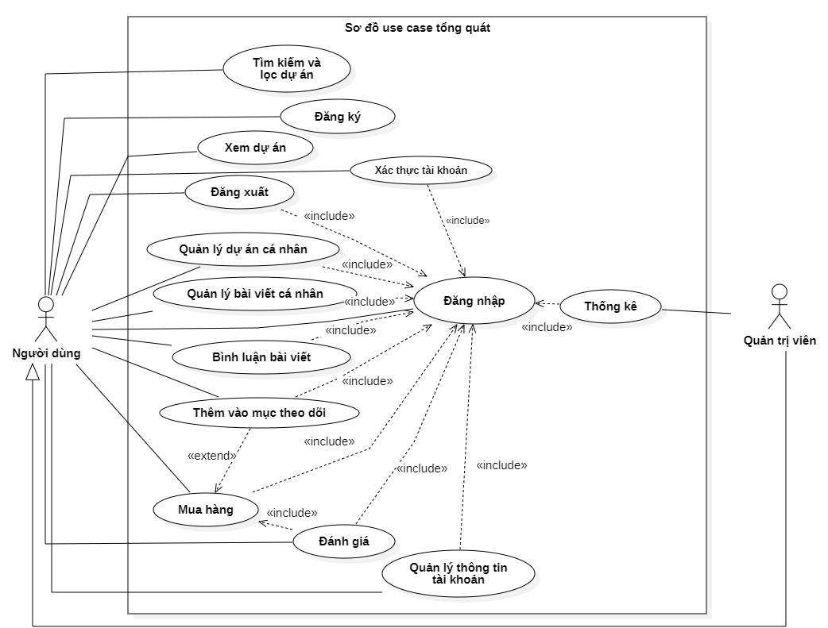
Các yêu cầu chức năng
Phục vụ 2 nhóm người sử dụng: người dùng và quản trị viên
Cung cấp các chức năng của một sàn giao dịch trực tuyến
Tích hợp diễn đàn cho phép đăng bài viết và thảo luận.
Sơ đồ use case tổng quát
9

Slide 11
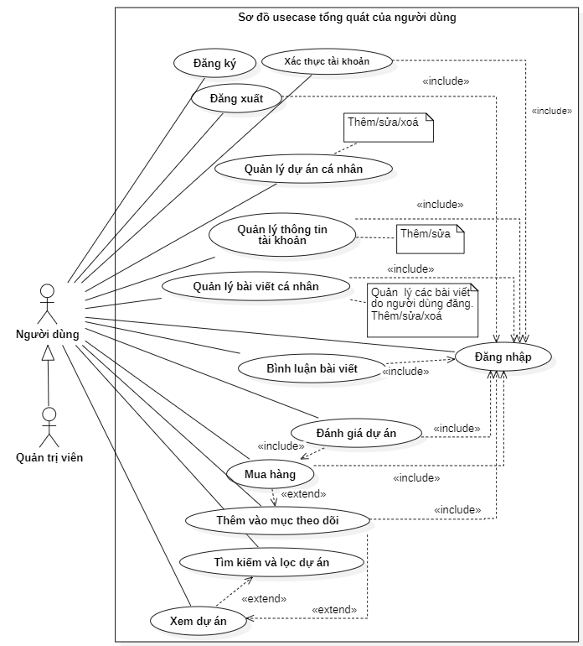
Các yêu cầu chức năng
Sơ đồ use case của người dùng
10

Slide 12
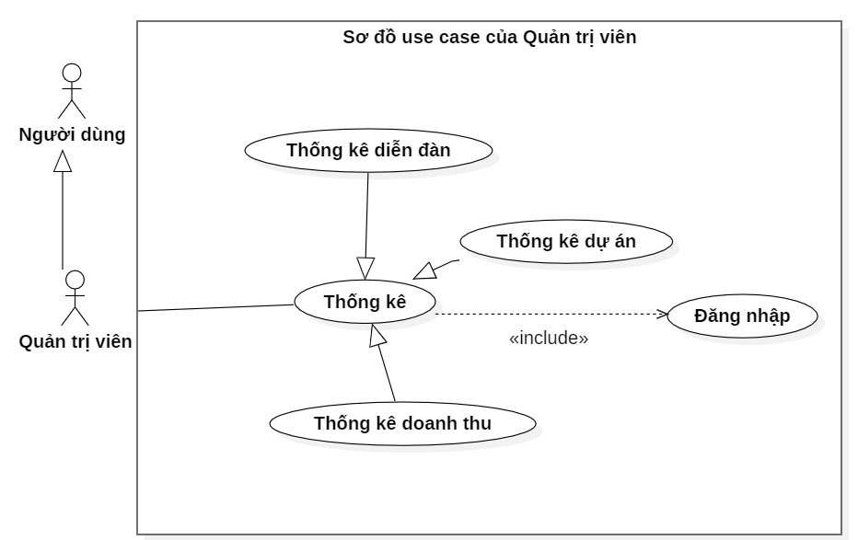
Các yêu cầu chức năng
Sơ đồ use case của quản trị viên
11

Slide 13
Các yêu cầu phi chức năng
Yêu cầu thực thi
Yêu cầu bảo mật
Yêu cầu an toàn
Yêu cầu về giao diện
10

Slide 14
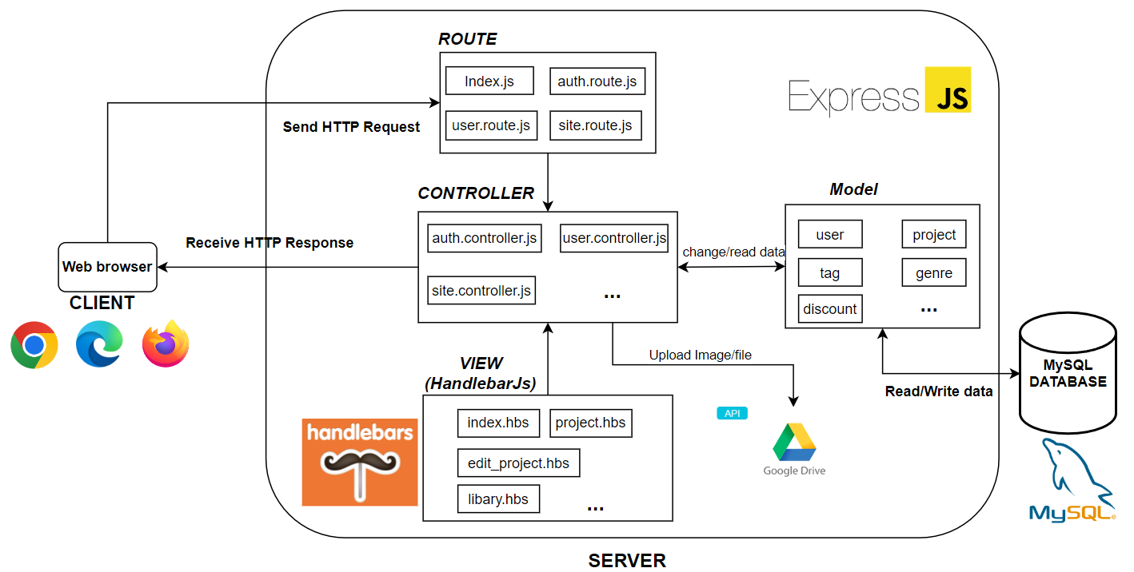
Thiết kế kiến trúc
Mô hình kiến trúc MVC của dự án
11
Notes:
Handlebars là một thư viện javascrip rất mạnh mẽ giúp bạn có thể binding data vào một templete để hiển thị ra website.
Ưu điểm MVC: - Các thành phần được tách riêng với từng nhiệm vụ khác nhau nên việc phát triển, bảo trì và sửa lỗi dễ dàng hơn.
Đơn giản, phù hợp với các trang web đa trang
Tái sử dụng code
Khả năng mở rộng tốt

Slide 15
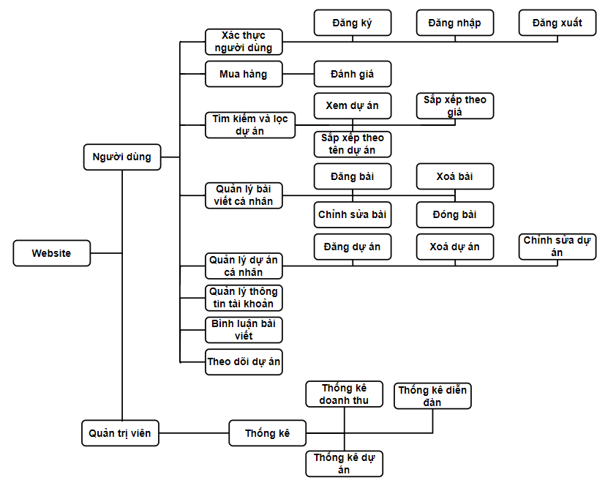
3. Thiết kế
Mô tả sự phân rã
Sơ đồ phân rã chức năng theo nhóm người dùng
14

Slide 16
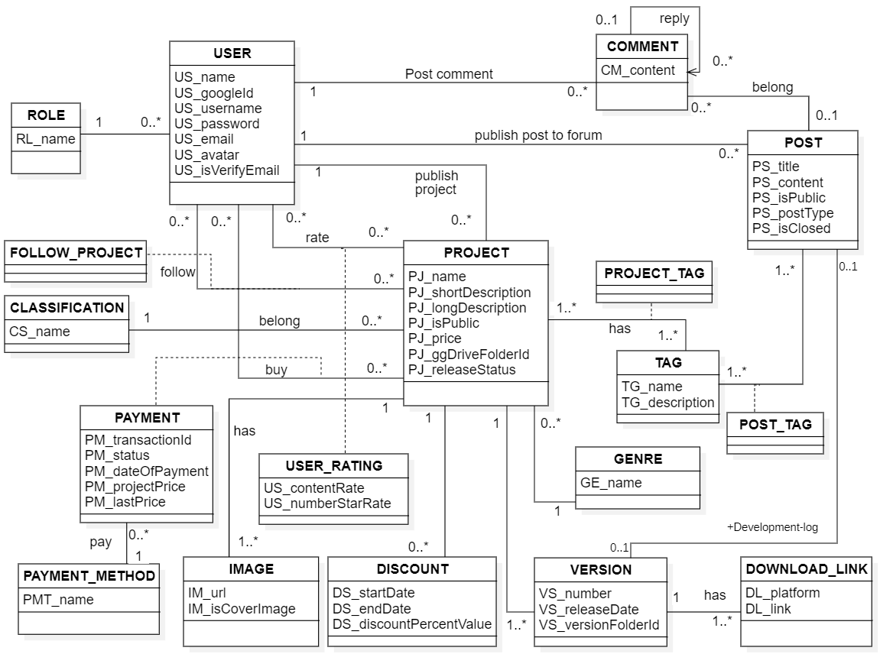
Thiết kế dữ liệu
12
Sơ đồ lớp của hệ thống

Slide 17
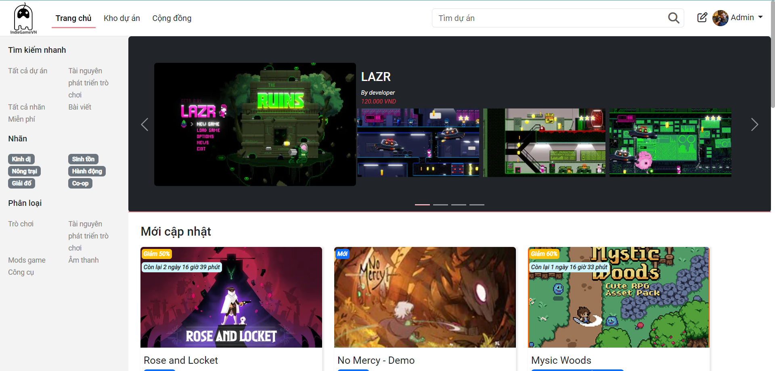
Thiết kế giao diện
13
Giao diện trang chủ

Slide 18
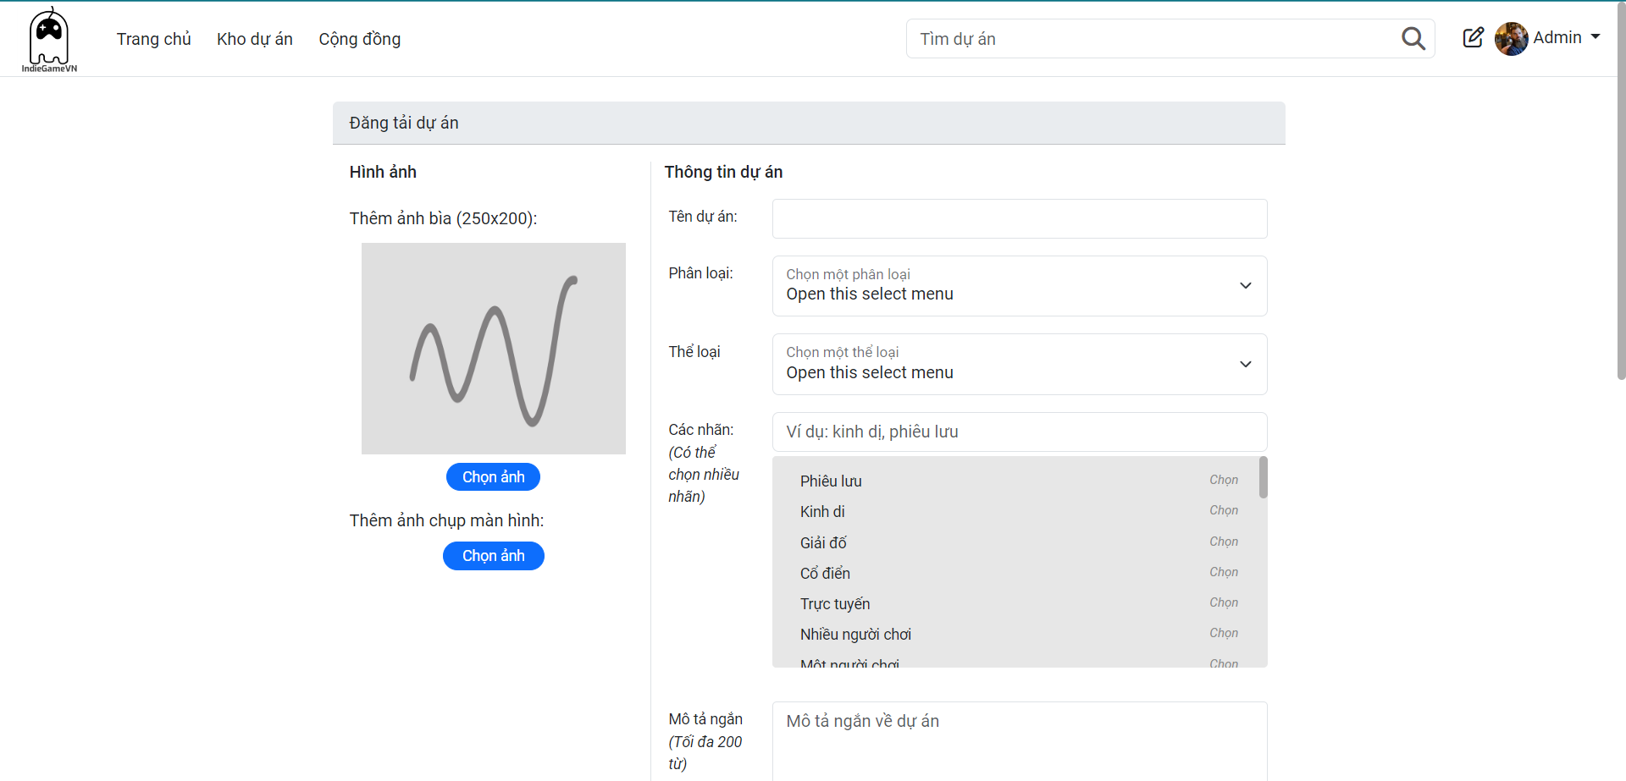
Thiết kế giao diện
14
Giao diện đăng dự án

Slide 19
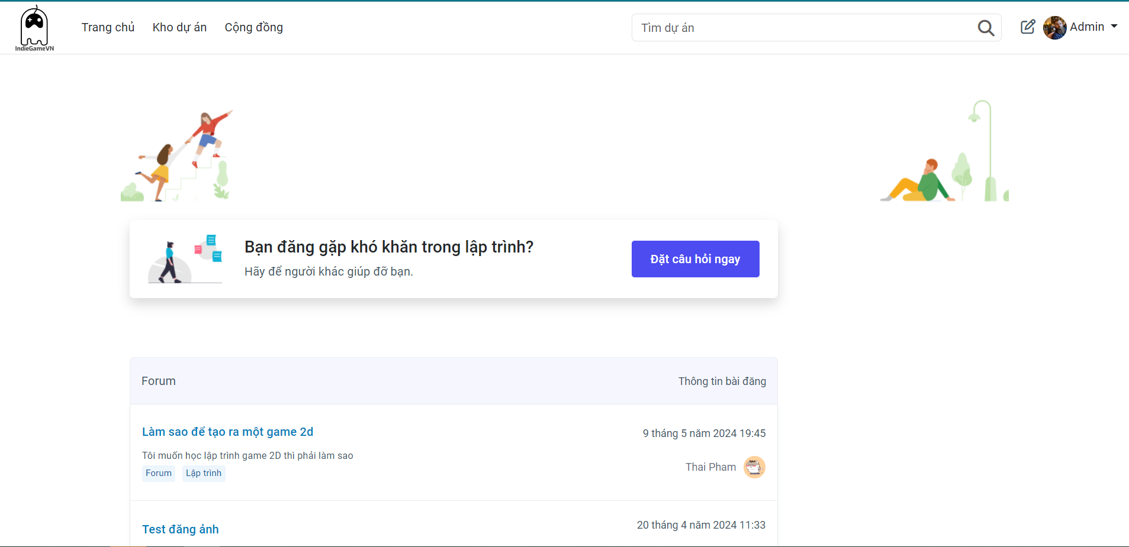
Thiết kế giao diện
15
Giao diện diễn đàn

Slide 20
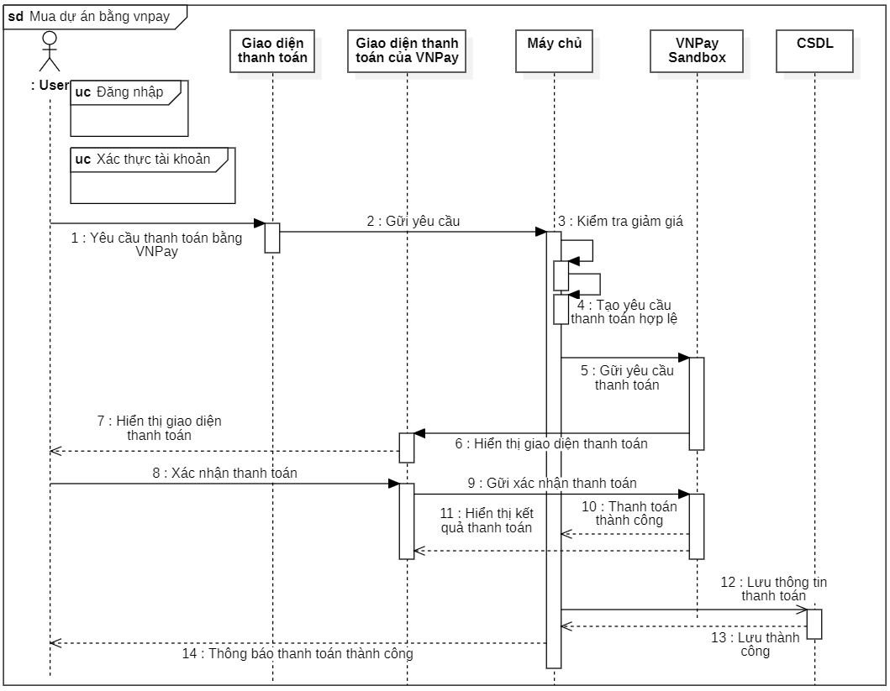
Thiết kế chức năng
16
Sơ đồ tuần tự chức năng thanh toán bằng VNPay

Slide 21
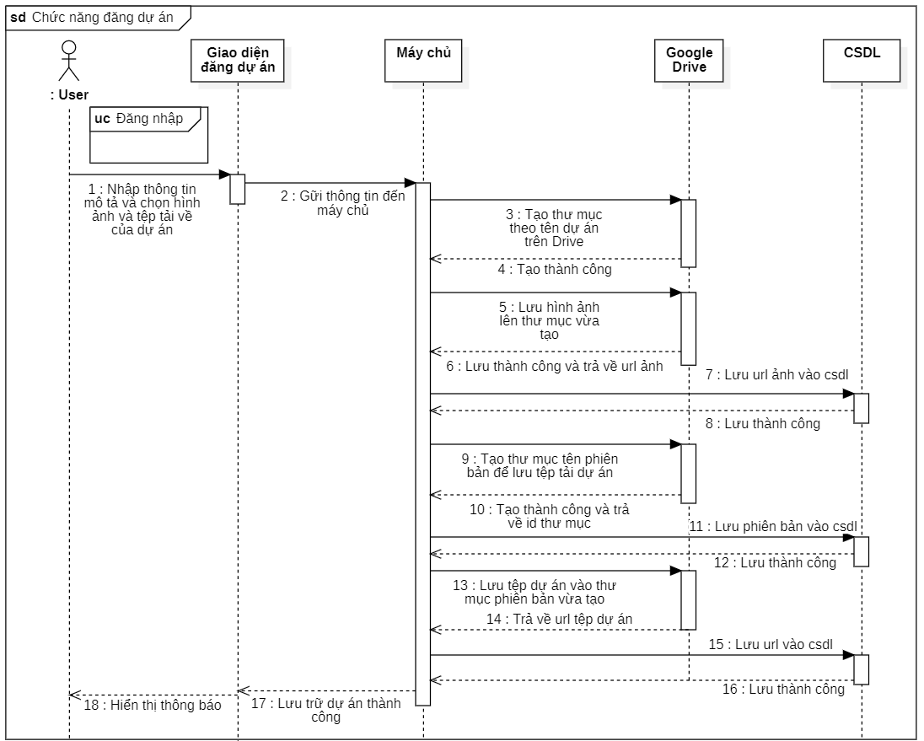
Thiết kế chức năng
17
Sơ đồ tuần tự chức năng đăng dự án

Slide 22
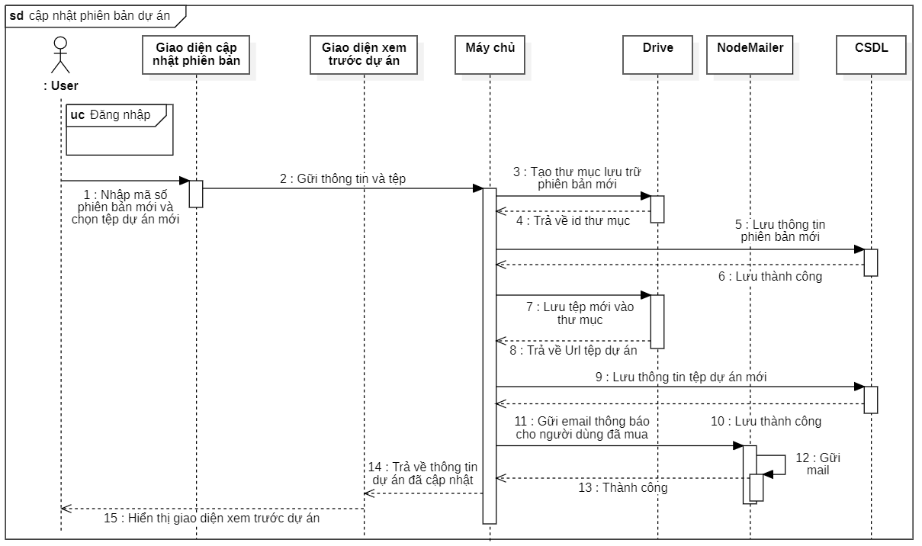
Thiết kế chức năng
18
Sơ đồ tuần tự chức năng cập nhật phiên bản dự án

Slide 23


Môi trường kiểm thử
Phần cứng: AMD Ryzen 5, 8GB RAM, 256GB ROM.
Hệ điều hành: Windows 10 22H2.
Trình duyệt: Chrome.
Môi trường NodeJS v21.4.
19

Slide 24
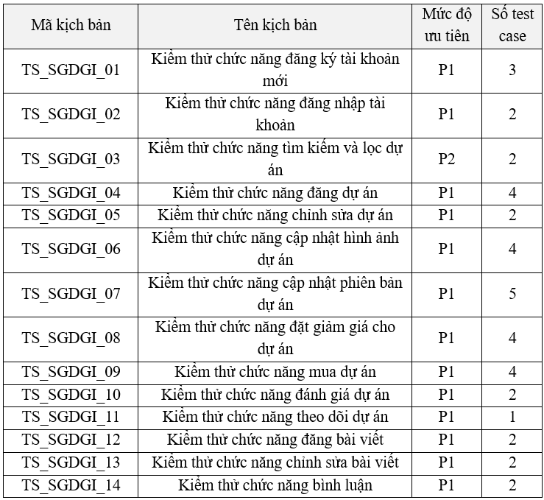
Các kịch bản kiểm thử
20

Slide 25
Các trường hợp kiểm thử
Có tổng cộng 40 trường hợp kiểm thử.
Số trường hợp kiểm thử thành công: 40/40 (100%).
Số trường hợp kiểm thử thất bại: 0/40.
→Kết quả cho thấy hệ thống hoạt động tốt và ổn định
21

Slide 26
Kết quả đạt được
Về lý thuyết:
Củng cố và trao dồi các kiến thức đã học: phân tích, thiết kế CSDL, …
Kết hợp ExpressJS, Handlebars và MySQL để xây dựng một sàn giao dịch trực tuyến.
Tìm hiểu và tích hợp thành công một diễn đàn cho website.
Về chương trình:
Xây dựng sàn giao dịch trực tuyến đáp ứng các chức năng cơ bản.
Website dễ sử dụng và hoạt động ổn định
Về khả năng ứng dụng thực tiễn:
Website đáp ứng được nhu cầu của người dùng và có thể được đưa vào ứng dụng thực tiễn
22

Slide 27
Hạn chế
Giao diện còn đơn giản, chưa tương thích với Tablet và Mobile do hạn chế thời gian thực hiện đề tài.
Tốc độ lưu trữ nhiều hình ảnh và tập tin từ máy chủ lên Google Drive còn chậm
Chưa kiểm soát được nội dung dự án và bài đăng.
23

Slide 28


Hướng phát triển
Tìm hiểu và áp dụng cách lưu trữ tệp khác để tăng tốc độ tải lên hình ảnh và tập tin
Xây dựng thêm các tính năng kiểm duyệt nội dung dự án và diễn đàn.
Cải tiến giao diện website để bắt mắt hơn
24

Slide 29



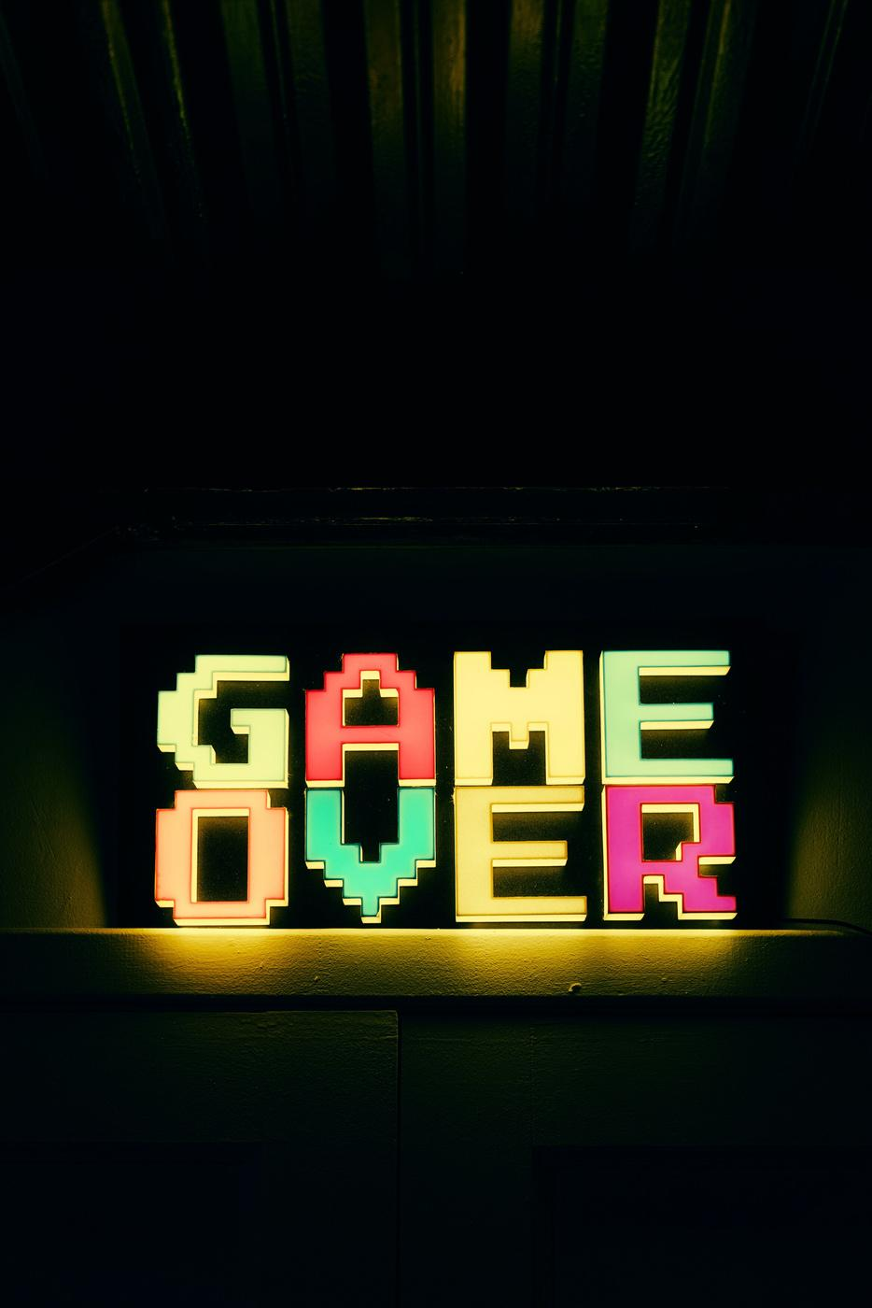
Thank you!
Cảm ơn thầy cô và các bạn đã dành thời gian lắng nghe
Mời thầy cô và các bạn xem demo chương trình
START

